Slide 1


Slide 2
LE CENTRE RESSOURCES PETITE ENFANCE ET HANDICAP

Slide 3
L'idée de départ du projet
L'ADSEAO organise chaque année une journée associative regroupant ses salariés autour d'une thématique que nous considérons d'actualité.
La thématique de 2016 était
"LA PLACE DU PARENT DANS L'ACCOMPAGNEMENT"
A l'issue des tables rondes avec les parents, l'idée du centre Ressources Petite Enfance et Handicap s'est imposée. La détresse des parents face à la multitude des acteurs, la complexité des dossiers à remplir, l’incapacité de comprendre quelle est la “bonne démarche” à accomplir, nous a encouragé à créer ce service et donc rechercher des financements.

Slide 4

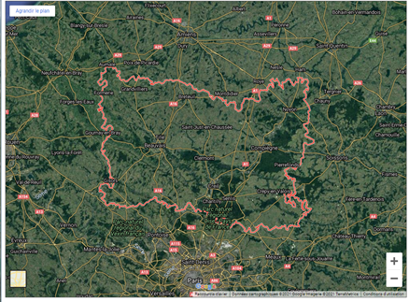
L'Etat des lieux départemental

Slide 5
Un diagnostic pluridimensionnel
Nous avons conduit une analyse tant en matière d'enfants percevant l'AEEH sur le territoire , enfants âgés entre 0 et 6 ans.
L'impact du handicap sur la cellule familiale en matière de perte d'emplois, concordances avec des informations préoccupantes voire des assistances éducatives en cours.
L’occupation des places de crèches par des enfants en situation de handicap sur le territoire. L’analyse du nombre de praticiens libéraux sur le territoire.

Slide 6

l'âge de socialisation des enfants

Slide 7
Une socialisation reculée et souvent vouée à l'échec
Nous constatons un renoncement des parents à solliciter un accueil en EAJE en raison des troubles du comportement de leur enfant. Ils pensent ne pas pouvoir bénéficier des dispositifs de droit commun.
Un isolement social dans un territoire départemental rural qui se double souvent par un isolement familial.
Une première confrontation à la collectivité en école maternelle qui se solde par une fin de non recevoir en raison de l’absence d’appropriation des “codes de la collectivité” de l’enfant porteur de troubles et souvent la crainte de l’enseignant face à l’investissement necessaire auprès de cet enfant.

Slide 8

Les causes de l'échec de socialisation

Slide 9
Les causes
Liste non exhaustive
-la peur tant des parents que des professionnels,
-le manque de savoir faire supposé ou réel des lieux d’accueils,
-une question de “personnes” ,
-la violence de confrontation entre deux systèmes . D'un côté un enfant perturbé autour de qui la famille se "reconstruit" , de l'autre, un système scolaire normé incompréhensible pour l'enfant.
-l'absence d’intermédiaire agissant en soutien et de maillage inter professionnel .

Slide 10

Les recherches de financements pour ce projet expérimental

Slide 11
Les recherches de financements et les obtentions de financements
Les recherches de financements se sont faites:
-la CAF,
-l'ARS Hauts de France,
-Le Conseil Départemental de l'Oise
-Les financeurs privés.
L'obtention de fonds en 2018:
LA CAF pour 3 mois puis un an renouvelé. Depuis, signature d’une convention pluriannuelle
L'ARS : 0 en 2018. Une subvention en 2020
Le CD60: il faudra attendre un appel à projets pour l'autonomie. Obtention de l’appel à projets avec financement trienal.
Une subvention au titre de l'insertion obtenue en 2020.
Le CCAH pour l’investissement et le Lion's club en subvention exceptionnelle.
l

Slide 12

Les cibles d'interventions:

Slide 13
A l'endroit de la famille, soutien à la parentalité, maintien dans l’emploi, recherche de solutions de garde , inclusion scolaire et périscolaire, reconnaissance administrative du handicap
A l'endroit des professionnels, travail en réseau de professionnels, activer le maillage territorial inter sectoriel, former, informer, rassurer
A l'endroit du secteur

Slide 14
Le territoire d'intervention est départemental

Slide 15

Les objectifs du Centre Ressources Petite Enfance et Handicap

Slide 16
Le maillage territorial.
Soutenir la parentalité dans les premiers temps de vie de l'enfant en situation de handicap.
Former et informer les professionnels de santé et d'accueil petite enfance

Slide 17
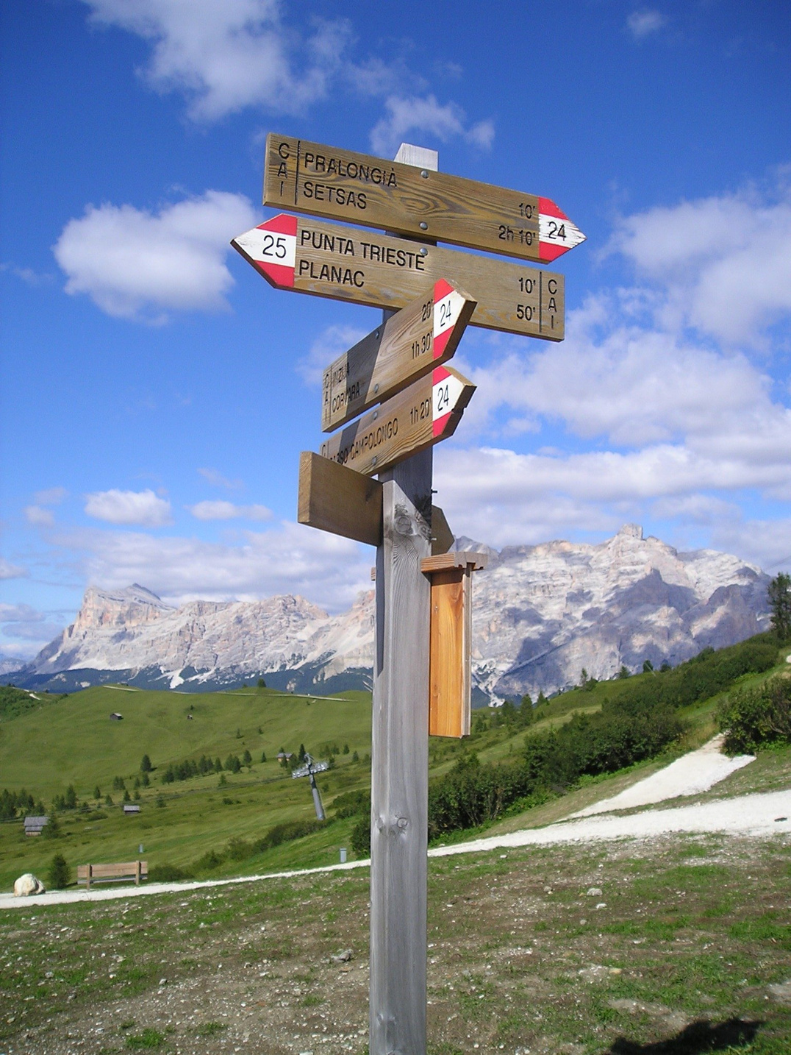
Les modalités de saisine

Slide 18
Le service fonctionne sur la modalité de la libre adhésion. L’accompagnement concerne la tranche d’âge de 0 à 6 ans pour le financement CAF. Nous avons un financement CD60 qui autorise une action au delà de 6 ans.
Saisine de professionnels (CAMSP, CMP, Ecole, EAJE, PCO...), les parents, le praticien hospitalier ou libéral.
Les accompagnements sont fondés sur des objectifs clairs établis avec les parents. L’objectif atteint signe la fin de l’accompagnement. Libre à la famille de solliciter à nouveau au gré des besoins qui apparaissent.

Slide 19
Les incontournables dans l'accompagnement au Centre Ressources Petite Enfance et Handicap
ADSEAO

Slide 20
La visite à domicile comme point d'ancrage de la relation. Une analyse de la systémie familiale mise en oeuvre avant tout projet d’accompagnement.
La demande des parents comme préambule aux objectifs.
La mise en place du maillage du réseau professionnel voire accompagnement physique des parents et de l'enfant dans certaines démarches (scolaires, médicales)
Accompagnements de courte durée.

Slide 21
Les typologies d’enfants rencontrées

Slide 22
Les typologies de handicap majoritaires aujourd'hui sont: Les enfants relevant du spectre autistique, les maladies rares.
Les demandes recouvrent : la reconnaissance du handicap, la recherche d'intervenants médicaux, de premier accueil en EAJE et école.
La recherche de solutions à même d'éviter la perdition de la famille dans ses données de cohésion, de filiation, de places occupies et investies...

Slide 23

L'impact de l'action

Slide 24
La systémie familiale
Le premier élément est la surprise de la "mise à disposition“ du personnel par la visite à domicile. Cela signe une reassurance des parents en tout premier retour de leur part.
Le second est l'écoute et le soutien.
Les solutions trouvées qui sont accompagnées.
La réaffirmation de la place du parent selon le titre neuvième du Code Civil.

Slide 25
Le volet professionnel
La réassurance du professionnel et l'adaptation des outils de la population générale à la population en situation de handicap et VICE et VERSA.
Développement des compétences professionnelles par l’immersion en milieu spécialisé (IME, DITEP,…)
Prêt de nouveaux outils (malles d’outils, de jeux à destination des pros et des familles)
La co construction des projets d'Accueil en structures d’accueil du jeune enfant.

Slide 26
Les freins à l'action

Slide 27
Le secteur professionnel
La crainte de voir un nouveau service mis en place.
La "jalousie" mal placée" aussi! Au vu de méprises en matière de levee de fonds. Un écueil à écarter au plus tôt.
La rétention des familles pour maintenir une liste d'attente alors que les services nous dissent savoir ne pas pouvoir les accompagner. Cela se traduit par une perte de chance des enfants et un désespoir grandissant pour les parents.
La difficulté d'envisager des solutions hors structures spécialisées médicosociales. Cela induit un repli professionnel qui fonctionne en silo au lieu d’envisage les potentialités pluri professionnelles voire inter sectorielles

Slide 28
Les familles
La charge mentale. La perte de confiance.
Le paysage professionnel polymorphe difficile à apprehender.
Les écrits administratifs nombreux et complexes.
Le repli familial et l'isolement social.
Le retentissement sur l’évolution de la fratrie.

Slide 29
Evolution de l'activité depuis novembre 2018
6 situations durant les 3 mois expérimentaux.
34 situations en 2019. (1 poste éducatif)
73 situations en file active en 2020 malgré le contexte sanitaire. (création du 2ème poste éducatif)
64 situations au 31 août 2021. (création du poste d’éducateur jeunes enfants)

Slide 30
Questions ?

